Slide 1
CARRERA DE INGENIERÍA MECÁNICA
“ANÁLISIS DE PRODUCTIVIDAD Y RENDIMIENTO DE ELECTRODOS E-6010, E-6011 Y E-7018 PARA PROCESO SMAW”
ARAUJO VIZUETE DANIEL EDUARDO
GÁLVEZ POZO PABLO ESTEBAN
DIRECTOR: ING. PATRICIO RIOFRÍO MSc.
SANGOLQUÍ, DICIEMBRE 2015

Slide 2
ANTECEDENTES
La productividad ha ocupado un lugar prominente para apreciar el avance económico, tanto de las organizaciones como de las naciones. En la concepción general, la productividad es una medida de la eficiencia económica que resulta de la relación entre los recursos utilizados y la cantidad de productos o servicios elaborados. (Rodríguez Combeller, 1993)

Slide 3
CONSUMIBLES – Proceso SMAW
Los electrodos E-7018, E-6010 y E-6011 ubicados en la clasificación de los electrodos para soldar acero al carbono son los más utilizados debido a que sueldan materiales comunes, materiales que se utilizan en todo ámbito de la construcción.
Total de toneladas de exportación e importación nacional
Fuente: Banco Central del Ecuador
Periodo | Importaciones (Toneladas) | Exportaciones (Toneladas)
Febrero 2014-Febrero 2015 | 6,460.34 | 442.54
Febrero 2013-Febrero 2014 | 6,529.58 | 11.98
Febrero 2012-Febrero 2013 | 6,109.34 | 1.84

Slide 4
PROBLEMA
COSTUMBRE
RECOMENDACIÓN DE LOS FABRICANTES
ADQUISICIÓN DE LOS CONSUMIBLES
RECOMENDACIÓN DE LOS EXPENDEDORES
COMPARACIÓN DE LA RESISTENCIA NOMINAL DEL ELECTRODO

Slide 5
JUSTIFICACIÓN
Para usuarios que comúnmente consumen estos tres tipos de electrodos poseer una referencia de valores que indiquen la productividad y rendimiento del electrodo sería de gran utilidad al momento de realizar cualquier tipo de compra o al tomar una decisión en cuanto a los electrodos que se usarán en algún proyecto determinado.

Slide 6
ALCANCE
Comparación de los índices de productividad, rendimiento que presenten los electrodos revestidos: E-6011, E-6010 y E-7018 de 1/8’’ manufacturados por 4 distintos fabricantes y obtenidos mediante la variación del amperaje y tipo de corriente.
Elaboración de un práctico manual para el usuario que contenga valores y graficas del comportamiento de los tres electrodos según los valores de amperaje determinados.

Slide 7
OBJETIVOS
Calcular el índice de productividad y el rendimiento de los electrodos para proceso SMAW: E-6011, E-6010 y E-7018 de 1/8’’ de diámetro en determinados valores de amperaje
Diseñar un procedimiento de soldadura para las 69 uniones planificadas que incluya: material base, consumibles y unión según la AWS D1.1.
Comparar los índices de productividad, rendimiento y otros indicadores derivados de estos.

Slide 8
CONSUMIBLES ANALIZADOS
Diámetro 1/8’’
E-6010
ELECTRODOS CELULÓSICOS
CELULOSA -
ALTO PORCENTAJE DE HIDRÓGENO
E-6011
ELECTRODOS BÁSICOS
GRAN RENDIMIENTO -
BAJO PORCENTAJE DE HIDRÓGENO
E-7018

Slide 9
PRODUCTIVIDAD
$$PRODUCTIVIDAD=\frac{PRODUCCIÓN}{\left.INSUMOS (RECURSOS UTILIZADOS\right)}$$
$$PRODUCTIVIDAD=\frac{RESULTADO DE UN TRABAJO DE SOLDADURA}{COSTOS INVOLUCRADOS}$$
$$PRODUCTIVIDAD=\frac{\left.cantidad de material de aporte depositado [g\right]}{\begin{aligned}&costo de mano de obra [\$]+ \\ &costo de consumibles [\$]+ \\ &costo de energia consumida [\$]+ \\ &\left.costo de depreciacion del equipo [\$\right]\end{aligned}}$$

Slide 10
Costos de la Productividad
Costo de mano de obra
$${Costo}_{M.O.}=\frac{P.M.D.\left(\frac{Kg}{m}\right)∗Tarifa M.O.\left(\frac{\$}{h}\right)}{\left.Velocidad de Deposicion \left(\frac{Kg}{h}\right)∗Factor de Operacion (\%\right)}$$
Costo de consumibles
Costo de la varilla con recubrimiento impuesto por cada fabricante.

Slide 11
Costos de la Productividad
Costo de energía consumida
$$C_{Energía}\left[\$\right]=\frac{Voltaje \left(V\right)∗Amperaje\left(Amp\right)∗F. de Potencia∗T.de Arco \left(h\right)}{1000}\left[KWh\right]∗Tarifa \left[\frac{\$}{KWh}\right]$$
Costo de depreciación de la máquina
$$Depreciación \left[\frac{\$}{h}\right]=\frac{\left.Valor del activo fijo\left[\$\right]−Valor residual [\%\right]}{\left.Horas estimadas de trabajo [h\right]}$$

Slide 12
OTROS INDICADORES
Rendimiento [Kg/h]
$$R=\frac{\left.Cantidad de metal depositado [Kg\right]}{\left.Tiempo de Fusión [hr\right]}$$
Eficiencia de deposición [%]
$$E_{dep}=\frac{\left.Material depositado [g\right]}{\left.Peso de electrodos utlizados [g\right]}∗100$$
Factor de operación [%]
$$F_{op}=\frac{\left.Tiempo de Arco [hr\right]}{\left.Tiempo Total Pagado [hr\right]}∗100$$

Slide 13
OTROS INDICADORES
Costo de 1 Kg de metal depositado [$]
$$C_{1 Kg}=\left(\begin{aligned}Tiempo de Fusión de 1 Kg \left[hr\right] \\ +Tiempo específico \left[hr\right] \\ +tiempos auxiliares \left[hr\right]\end{aligned}\right)∗costo de 1 hora del soldador\left[\frac{\$}{hr}\right]$$
$$+Costo de consumibles \left[\$\right]$$
$$+costo de amortizacion \left[\$\right]$$
$+costo de energia[\$$]
Número de electrodos consumidos por metro
$$No. Elec por metro=\frac{\left.Cantidad de material depositado en 1 metro [Kg/m\right]}{peso real utilizado por electrodo \left[\frac{Kg}{electro}\right]}$$

Slide 14
DISEÑO EXPERIMENTAL
Consumibles:
Ø 1/8’’
E-6010
E-6011
E-7018
Marcas de electrodos
Material Base
Soldador
A, B, C, (D)
ASTM A36
Calificado
Posición
Amperaje
Tipo de corriente
1G - PLANA
Rangos de Amperaje recomendados en catálogos para los electrodos analizados
DC + (Recomendada para SMAW)
AC-
DC-

Slide 15
UNIONES PJP(PENETRACIÓN PARCIAL)
Marca | Electrodo | Amperaje [Amp] | Observación | No. Réplicas
A (Se repetirá para cada marca: B, C y D) | E-6010 | 75 | 1 pase de raíz | 3
 |  | 90 | 1 pase relleno
 |  | 105 | 1 pase de raíz | 3
 |  | 120 | 1 pase relleno
 | E-6011 | 75 | 1 pase de raíz | 3
 |  | 90 | 1 pase relleno
 |  | 105 | 1 pase de raíz | 3
 |  | 120 | 1 pase relleno
 | E-7018 | 110 | 1 pase de raíz | 3
 |  | 130 | 1 pase relleno
Total Uniones por Marca |  |  |  | 15
Total de Uniones |  |  |  | 60

Slide 16
UNIONES CJP(PENETRACIÓN COMPLETA)
Marca | Electrodo | Amperaje [Amp] | Observación | Corriente |  | No. Replicas
A | E-6011 | 85 | 1 Pase de Raíz |  | D.C.+ |  | 3
 | E-7018 | 120 | 1 Pase de Relleno
 | E-6011 | 85 | 1 Pase de Raíz |  | AC |  | 3
 | E-7018 | 120 | 1 Pase de Relleno
 | E-6011 | 85 | 1 Pase de Raíz |  | D.C- |  | 3
 | E-7018 | 120 | 1 Pase de Relleno
Total de uniones |  |  |  |  |  |  | 9

Slide 17
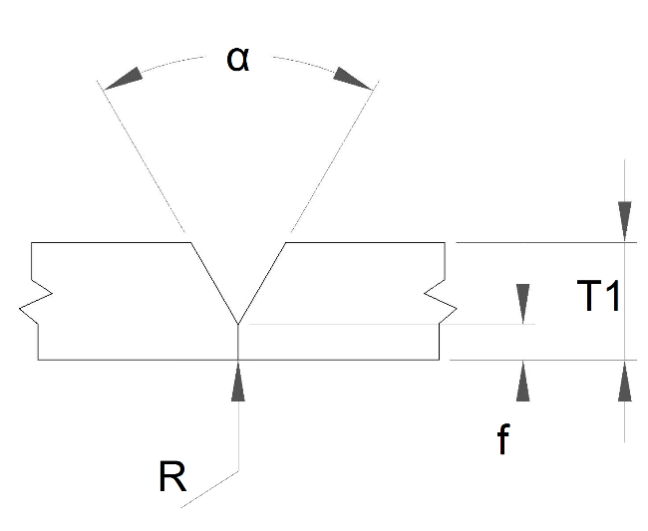
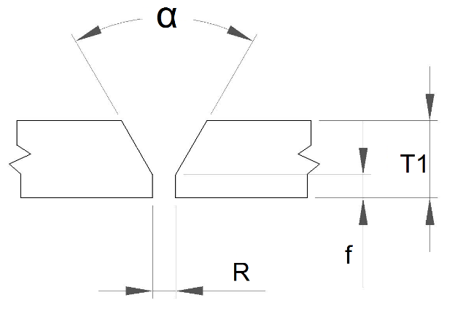
DISEÑO DE UNIONES
PJP | Espesor metal base | Abertura de raíz | Cara de Raíz | Ángulo de Canal
Requerimientos | T1= ¼’’ [ 6 mm] min | R=0 | f= 1/32’’ [1 mm] min | α=60º
Aceptados | T1=3/8’’ [10 mm] | R=0 | f=1/8’’ [3 mm] | α=60º
CJP | Espesor metal base | Abertura de raíz | Cara de Raíz | Ángulo de Canal
Requerimientos | T1= U [Ilimitado] | R=0 a 3 | f= 0 a 1/8’’ [0 a 3 mm] | α=60º
Aceptados | T1=3/8’’ [10 mm] | R=3 | f=1/8’’ [3 mm] | α=60º
Dimensiones unión : 6 x 10 [pulg.] - 150 x 250 [mm]

Slide 18
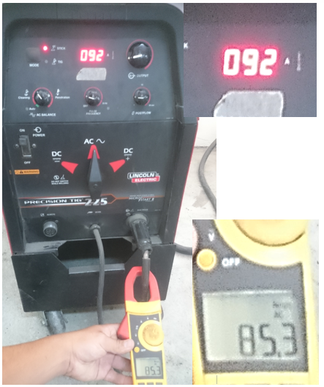
CONTROL DEL PROCEDIMIENTO
Comprobación del ángulo de biselado
Comprobación del amperaje mediante pinza amperimetrica
Control de la sobremonta del cordón de relleno
Longitud de colillas = 7 cm.

Slide 19
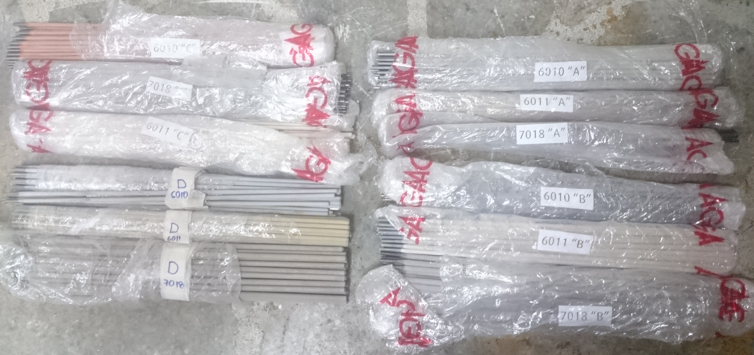
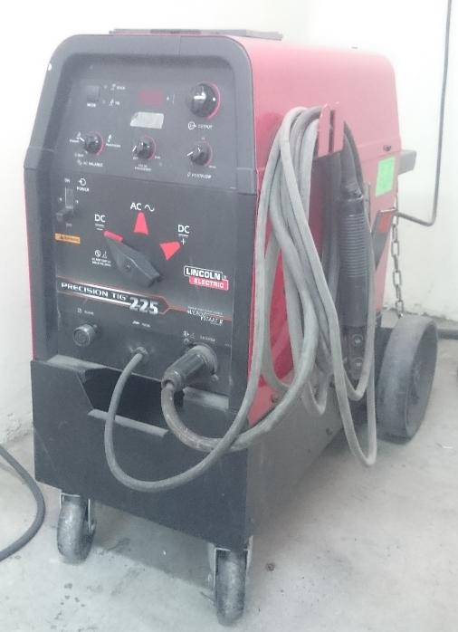
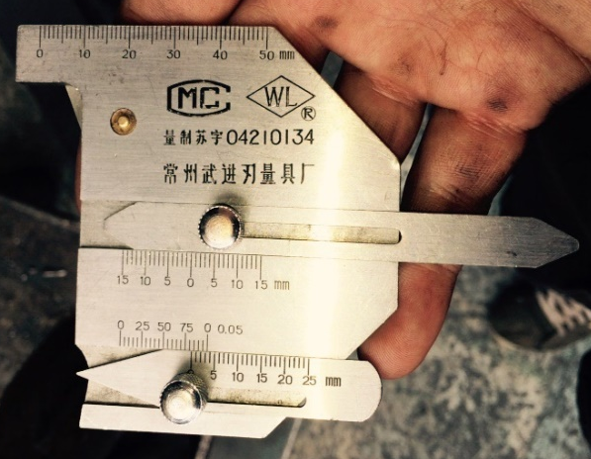
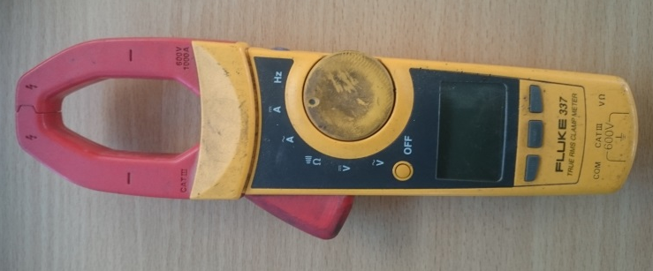
ELEMENTOS DEL PROCEDIMIENTO

Slide 20
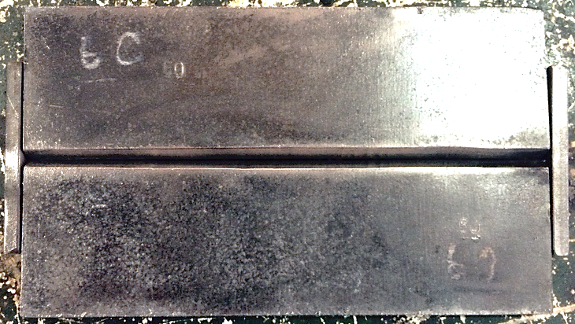
ELEMENTOS DEL PROCEDIMIENTO
PJP
CJP

Slide 21
DATOS TOMADOS EN EL EXPERIMENTO
Material Depositado para cordón de raíz
Material Depositado para cordón de relleno
Tiempo de Arco
Tiempo total de la soldadura (incluido tiempos muertos)
Número de electrodos enteros utilizados
Longitud sobrante de último electrodo
Peso promedio de los electrodos de cada marca y clasificación
Longitud promedio de electrodos

Slide 22
Tarifa de un Soldador especializado 2,299 [$/h]
(Tabla sectorial 2015)
Costo de la mano de obra
Costo de Consumibles [$/Kg]
Electrodo | Cantidad | Costo [$]
E-6010 | 1Kg | 4.5
E-6011 | 1Kg | 4.2
E-7018 | 1Kg | 5.9
Cantidad de material depositado
Costo de consumibles
Parámetros de la Productividad
Costo del [KWh]en Ecuador 0,436 [$/KWh]
(Empresa Eléctrica Quito, tarifa industrial 2015)
Costo de energía consumida
Costo de depreciación del equipo
Parámetros para Costo de Energía Consumida
Alimentación de la Máquina | 220 | [Voltios]
Costo de KWh en el País | 0.436 | [$/Kwh]
Factor de Potencia Máquina | 0.62 | %
Costo Activo Fijo | $2.265,00
Valor Residual (10%) | $226,50
Vida útil en horas (estimadas) | 17.280
DEPRECIACIÓN MÁQUINA | $0,12

Slide 23
Cálculo de la Productividad
$$I_{Productiviad}=\frac{Material Depositado\left[g\right]}{\begin{aligned}&\left(Tarifa de M.O.\left[\frac{\$}{h}\right]∗Tiempo Total \left[h\right]\right)+ \\ &\left(Costo de Consumible\left[\frac{\$}{Kg}\right]∗Peso de electrodos utilizados\left[Kg\right]\right)+ \\ &\left(Tarifa Energia Electrica \left[\frac{\$}{KWh}\right]∗Energia Consumida\left[KWh\right]\right)+ \\ &\left(\left.Depreciación de Maquinaria\left[\frac{\$}{h}\right]∗Tiempo Total [h\right]\right)\end{aligned}}$$
$$I_{Productiviad} \left[\frac{g}{\$}\right]$$

Slide 24
PRODUCTIVIDAD IDEAL
Eficiencia de deposición=98%
Valores máximos registrados del proceso
SAW
Factor de Operación=100%
82 [g/$]
PRODUCTIVIDAD NO IDEAL
Eficiencia de deposición=50%
Valores mínimos registrados del proceso
SMAW
Factor de Operación=5%
12 [g/$]

Slide 25
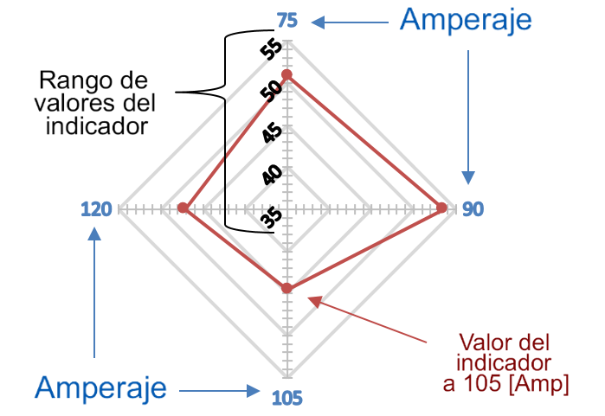
ANÁLISIS DE RESULTADOS

Slide 26
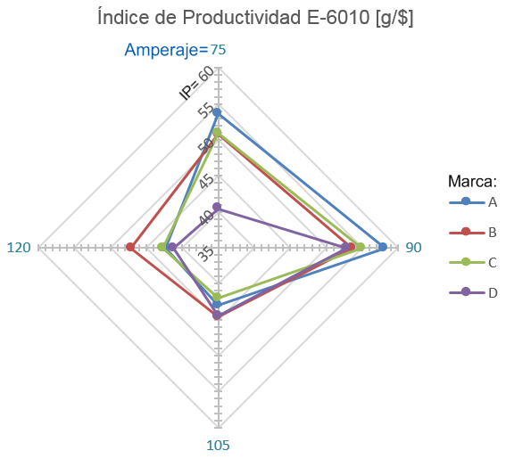
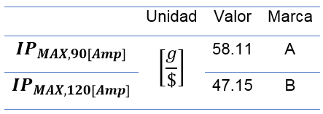
E-6010

Slide 27
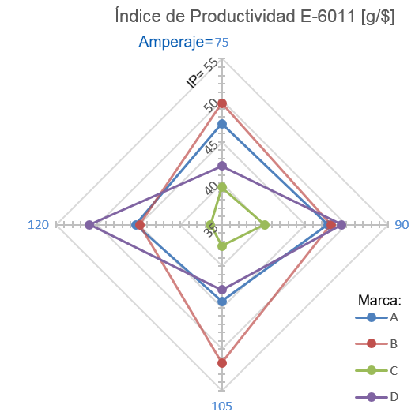
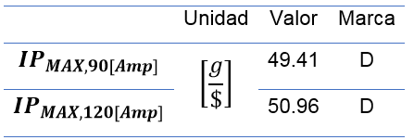
E-6011

Slide 28
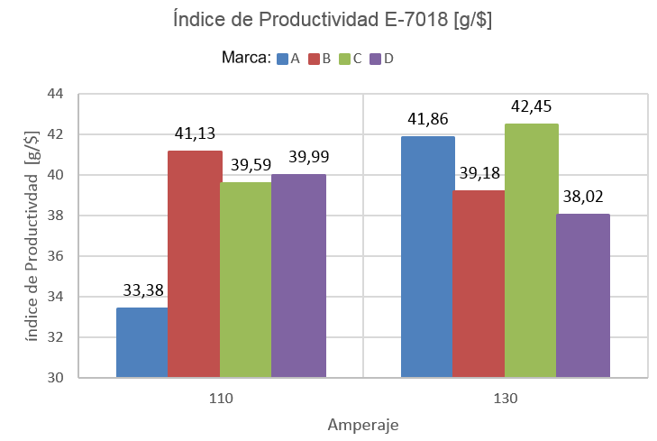
E-7018

Slide 29
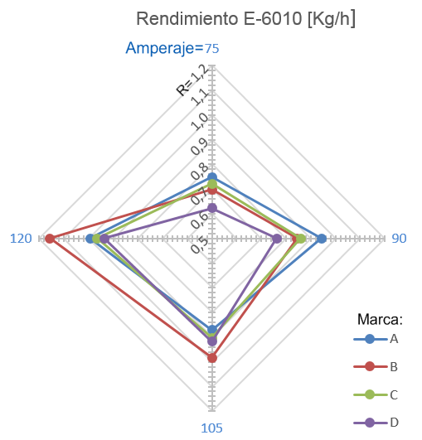
E-6010

Slide 30
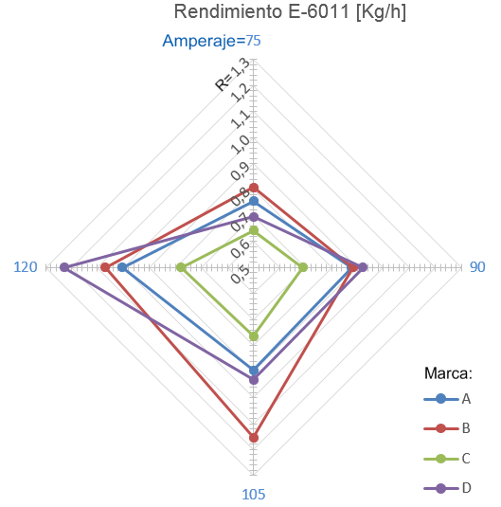
E-6011

Slide 31
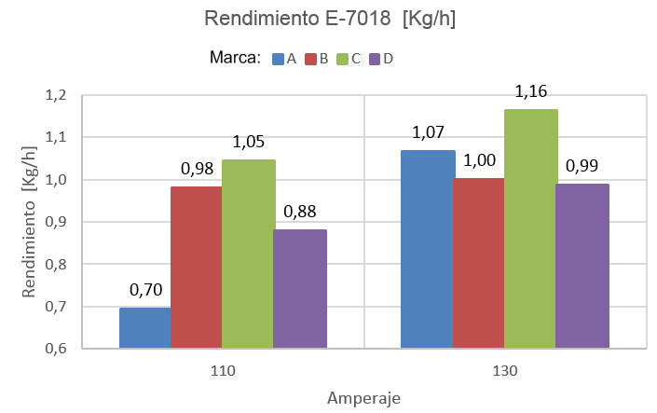
E-7018

Slide 32
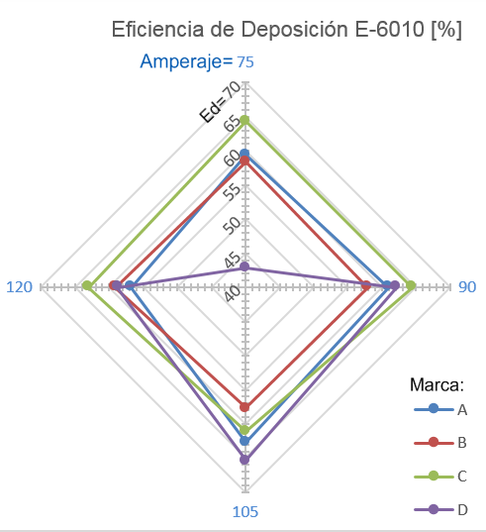
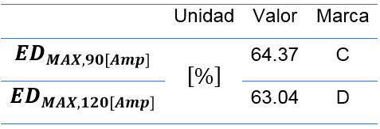
E-6010

Slide 33
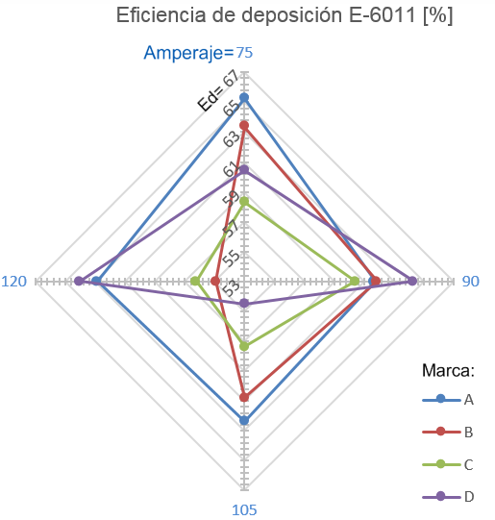
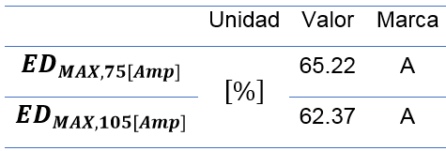
E-6011

Slide 34
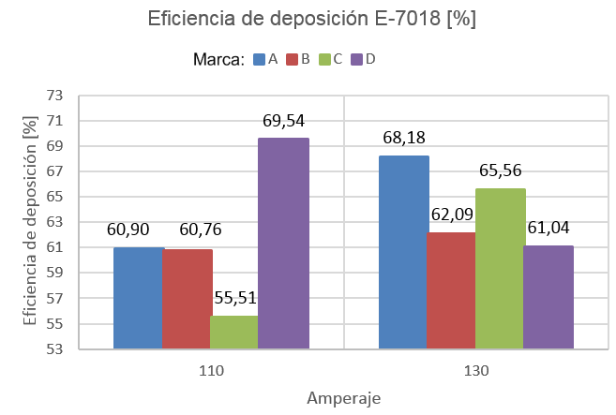
E-7018

Slide 35
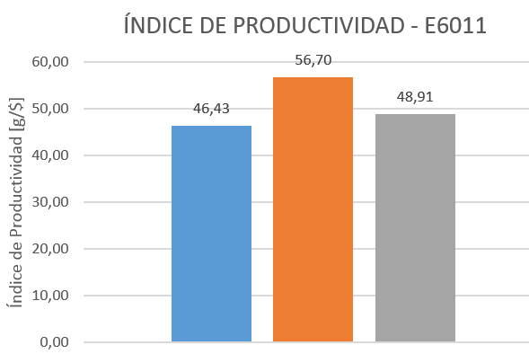
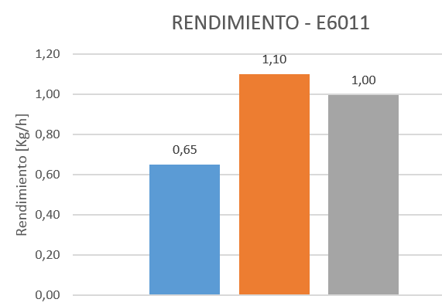
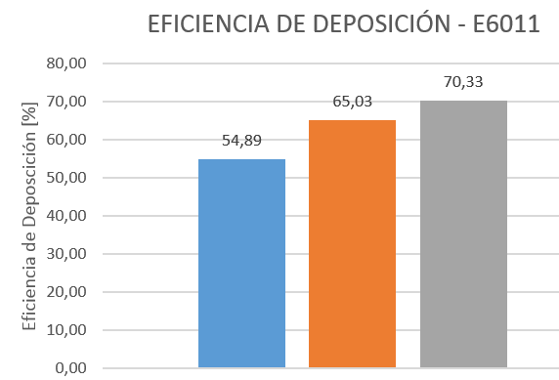
E-6011 - 85 [Amp] - Cordón de raíz

Slide 36
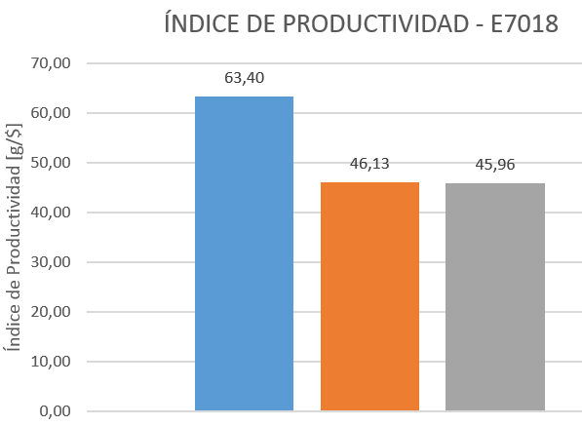
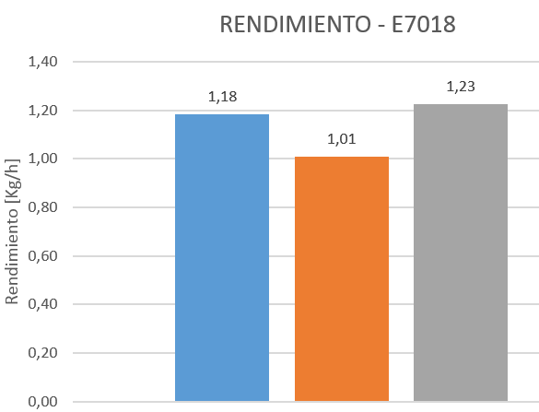
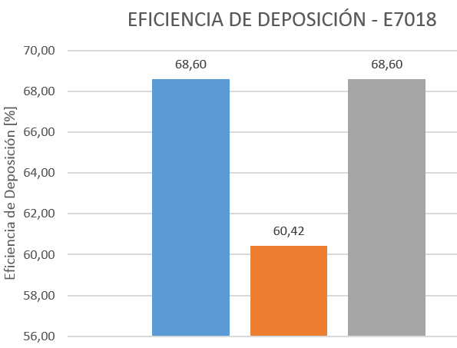
E-7018 - 120 [Amp] - Cordón de relleno

Slide 37
ÍNDICES GLOBALES DEL EXPERIMENTO
INDICADOR | MARCA
 | A | B | C | D | ÍNDICE GLOBAL
PRODUCTIVIDAD [g/$] | 45,68 | 47,08 | 42,62 | 44,23 | 44,90
RENDIMIENTO [Kg/h] | 0,89 | 0,96 | 0,85 | 0,89 | 0,90
EFICIENCIA DE DEPOSICIÓN [%] | 62,10 | 59,68 | 60,62 | 60,26 | 60,70
FACTOR DE OPERACIÓN [%] | 62,40 | 62,05 | 55,67 | 58,52 | 59,70
COSTO 1KG DEPOSITADO [$] | 151,06 | 155,29 | 153,97 | 164,40 | 156,20
No. ELECTRODOS | 7,23 | 7,50 | 7,46 | 8,03 | 7,60

Slide 38
ÍNDICES GLOBALES POR TIPO DE ELECTRODO
INDICADOR | MARCA
 | E-6010 | E-6011 | E-7018
PRODUCTIVIDAD [g/$] | 47,70 | 44,86 | 39,50
RENDIMIENTO [Kg/h] | 0,87 | 0,88 | 0,98
EFICIENCIA DE DEPOSICIÓN [%] | 59,70 | 60,53 | 63,90
FACTOR DE OPERACIÓN [%] | 58,80 | 59,33 | 62,90
COSTO 1KG DEPOSITADO [$] | 145,90 | 133,86 | 204,20
No. ELECTRODOS | 8,20 | 7,60 | 6,10

Slide 39
Manual-de-usuario.pdf
Manual de Usuario
Objetivo:
Recomendar a los usuarios de la soldadura SMAW de taller y calculistas de costos de soldadura los valores más favorables de los parámetros de soldeo con los que los electrodos de 1/8’’ pueden trabajar para obtener un máximo aprovechamiento de sus capacidades e influir en el costo final de la soldadura.
Los indicadores relevantes son los que permiten hacer un cálculo directo en cuanto a los costos:
Índice de productividad,
Rendimiento,
Costo del kilogramo de material de aporte depositado y
Número de electrodos utilizados por metro.

Slide 40
Conclusiones
Se diseñó el procedimiento de soldadura en base al Código AWS D1.1 en cuanto a proceso precalificado, material base, espesor de material base y clasificación de los consumibles utilizados, además de las características dimensionales de los dos tipos de uniones utilizadas (PJP y CJP). Las soldaduras de todas las uniones fueron registradas y guiadas por Especificaciones de Procedimiento de Soldadura (WPS) obtenidas del anexo N del Código AWS D1.1.
Se determinó la productividad, rendimiento, factor de operación, eficiencia de deposición, costo del kilogramo de metal depositado y número de electrodos utilizados por metro soldado para cordones de raíz y de relleno tomando en cuenta rangos de amperajes recomendados con corriente continua polaridad positiva. Adicionalmente se calcularon los seis indicadores antes nombrados para cordones de raíz a 85 [Amp] y de relleno a 120 [Amp] variando de tipo de corriente (DC+, DC- y AC).

Slide 41
Conclusiones
Para cordones de raíz y de relleno realizados con electrodos E-6010 de todas las marcas la productividad calculada en base a costos de soldadura tiene una relación inversa con el amperaje, es decir que a amperajes bajos (75 [Amp] – 90 [Amp]) los índices de productividad son mayores. La productividad de la marca A en amperajes bajos destaca favorablemente sobre las demás marcas.
La productividad calculada en base a costos de soldadura de los electrodos E-6011 de las marcas B y D destacan favorablemente para cordones de raíz y de relleno respectivamente. Mientras que la marca C destaca desfavorablemente para todos los amperajes analizados. Los electrodos E-6011 de todas las marcas no muestran una tendencia general en cuanto a relación inversa o directa entre amperaje y productividad, lo que significa que la composición del revestimiento que cada marca aplica a sus electrodos brinda un comportamiento diferente a los amperajes analizados.

Slide 42
Conclusiones
Los electrodos E-7018 de todas las marcas no muestran una tendencia general en cuanto a relación directa o inversa entre amperaje y productividad calculada en base a costos de soldadura, la marca A y C tienen relación directa con el amperaje, contrario a las marcas B y D que tienen relación inversa. La marca C brinda la productividad más alta a 130 [Amp] y la marca A demuestra una depresión en la productividad a los 110 [Amp] lo que significa que la composición de su revestimiento afecta a la productividad del electrodo a amperajes bajos.
Para todos los electrodos y marcas el rendimiento tiene una relación directa con el amperaje utilizado. El mayor rendimiento para electrodos E-6010 la tiene la marca B a 120 [Amp], para electrodos E-6011 la marca D a 120 [Amp] muy seguida de la marca B a 105 [Amp] y para electrodos E-7018 la marca C supera a las otras marcas en 110 [Amp] a 130 [Amp].

Slide 43
Conclusiones
Para electrodos E-6011 la marca A es la única que demuestra una regularidad en cuanto a la eficiencia de deposición para todos los amperajes, lo que significa que este es un electrodo tiene una tasa de deposición fija independientemente del amperaje utilizado. La marca C demuestra una escaza eficiencia de deposición para todos los amperajes analizados. Para electrodos E-7018 la eficiencia de deposición más notable a 110 [Amp] demuestra la marca D y a 130 [Amp] la marca A.
El electrodo E-6010 de la marca A demuestra tener mejores características de productividad calculada en base a costos de soldadura que las demás marcas a amperajes bajos (75 [Amp] a 90 [Amp]).
El electrodo E-6011 de la marca C demuestra los menores valores de los indicadores para todos los amperajes analizados. La composición de su revestimiento perjudica la productividad del electrodo. El electrodo E-6011 de las marcas A y B demuestran las mejores características de productividad para todos los amperajes analizados.

Slide 44
Conclusiones
Los electrodos E-7018 de las marcas A y C demuestran ser los de mejores características de productividad.
Para pases de raíz con electrodos E-6011 las características de productividad más beneficiosas se dan al soldar con corriente alterna y para pases de relleno con E-7018 con corriente directa polaridad positiva.
Los cordones de relleno realizados a 130 [Amp] con E-7018 con corriente continua polaridad negativa presentan gran cantidad de picaduras en el cordón de soldadura por lo que no se recomienda esta combinación de electrodo y variables.
Los índices globales de rendimiento y eficiencia de deposición se asemejan a los datos bibliográficos. Para un rango de amperajes desde 75 [Amp] a 120 [Amp] el rendimiento calculado es de 0.9 [Kg/h], el rendimiento de bibliografía para el mismo rango de amperajes va desde 0.6 [Kg/h a 1.2 [Kg/h]. La eficiencia de deposición global calculada es de 60.7 [%] y la eficiencia de deposición bibliográfica es de 60 [%] a 70 [%]. El factor de operación global calculado es de 59.7 [%] y el de bibliografía va desde 5 [%] a 30 [%], esto se debe a que la limpieza de la escoria de las soldaduras se realizaron con el método del grateado lo que disminuye tiempos muertos de soldadura.

Slide 45
Conclusiones
Para un rango de 75 [Amp] a 120 [Amp] el rendimiento global calculado de los electrodos E-6011 es 0.88 [Kg/h] y es ligeramente mayor al rendimiento global de los electrodos E-6010 con 0.87 [Kg/h] concordando con la bibliografía. El electrodo E-7018 con un rendimiento global de 0.98 [Kg/h] para rangos 110 [Amp] a 130 [Amp] se ratifica como un electrodo de gran rendimiento.
Se elaboró un manual de usuario basado en la marca A que posee valores de los indicadores que pueden ser de utilidad para el cálculo de costos. El manual contiene tablas y graficas de las tendencias de los índices de productividad, rendimiento, costo de 1 Kg de metal depositado y el número de electrodos utilizados por metro que podrían ayudar a los usuarios de taller y calculistas de costos de soldadura a tomar una mejor decisión en cuanto al electrodo y al amperaje utilizado.

Slide 46
Recomendaciones
El número de posibilidades de distintos procedimientos que nacen de las variaciones de marca de electrodo, valores de amperaje, tipo de corriente y geometría de la unión es muy grande por lo que para próximos estudios se recomienda delimitar el alcance para de esta forma recortar el rango de posibilidades y así tener un análisis más enfocado a variaciones determinadas.
Al ser el método SMAW netamente manual se recomienda dar un seguimiento minucioso a la técnica utilizada por el soldador mediante soldaduras de práctica en probetas similares antes de comenzar con el procedimiento real para que el material de aporte se deposite de la manera más homogénea para todos los ensayos.
Como complemento a este estudio se recomienda realizar un análisis de comportamiento mecánico mediante ensayos destructivos para relacionar la productividad con el comportamiento mecánico de los electrodos.

